Slide 1


Crystal Logo VI Guide
A member of the Crystal Logistics Group
Your China/ASEAN Logistics Solutions Partner

Slide 2
Logo 组成: 字体和颜色
#ae535c / pantone187U
#ff6c2f / pantone021U
Font: Matura MT Script Capitals

Slide 3
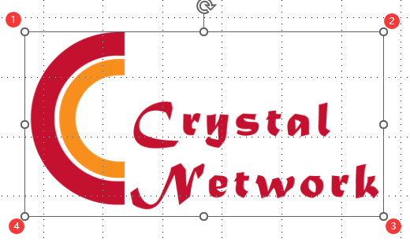
注意事项
色彩规范：请使用规范中的准确颜色代码。
尺寸和比例： Logo 在不同尺寸和比例下应保持清晰可辨。请按比例拉伸或缩小图像，以避免失真。
背景处理：Logo 背景是透明的，以便更好地适应不同的设计环境。为避免与 Logo 主要颜色相冲突，避免使用接近或相同的背景色。如果背景色无法更改，请使用白色透明的 Logo 以确保最佳的展示效果。
按比例拉伸示范: 请将鼠标置于1,2,3或4任一个角后再拉伸。

Slide 4
Original

Slide 5

Document

Slide 6

Web

Slide 7

Email (360pxx96px)

Slide 8

Inverse

Slide 9





icon

Slide 10

https://www.crystal-network.com.hk/pr/media_package.7z
下载地址

Slide 11
Thank You !
www.crystal-network.com.hk

